Slide 1
Vue
Learnvuejs

Slide 2
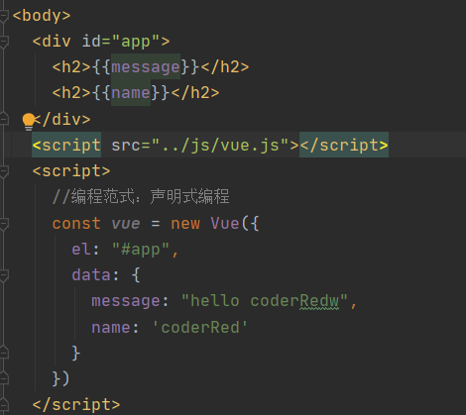
Vue初体验
在创建vue对象的时候，传入了一些option:{}
{}中包含了el属性：该属性决定了这个vue对象挂载到哪一个元素上，很明显，我们这里挂载到了id为app的元素上
{}中包含了data属性：该属性中通常会存储一些数据
这些数据可以是直接定义出来的
也可能是来自网络，从服务器加载的
浏览器执行代码的流程：
执行到10~13行代码显示出对应的HTML
执行第16行代码创建Vue实例，，并且对原HTML进行解析和修改
并且，目前我们的代码是可以做到响应式的

Slide 3
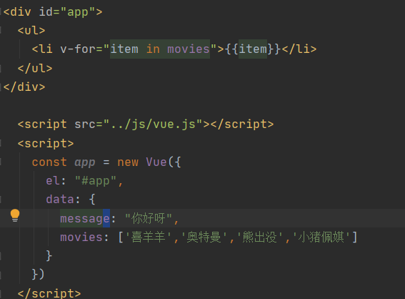
Vue列表展示
现在，我们来展示一个更加复杂的数据：数据列表
比如我们现在从服务器请求过来一个列表
希望展示到HTML中
HTML代码中，使用v-for指令
该指令我们后面会讲
是不是变得So easy,再也不需要javascript代码中完成DOM的拼接相关操作了
而且，更重要的是，它还是响应式的
也就是说，不我们数组中的数据发生改变时，界面会自动改变
依然让我们打开开发者模式的console，来试一下app.movies.push()吧

Slide 4
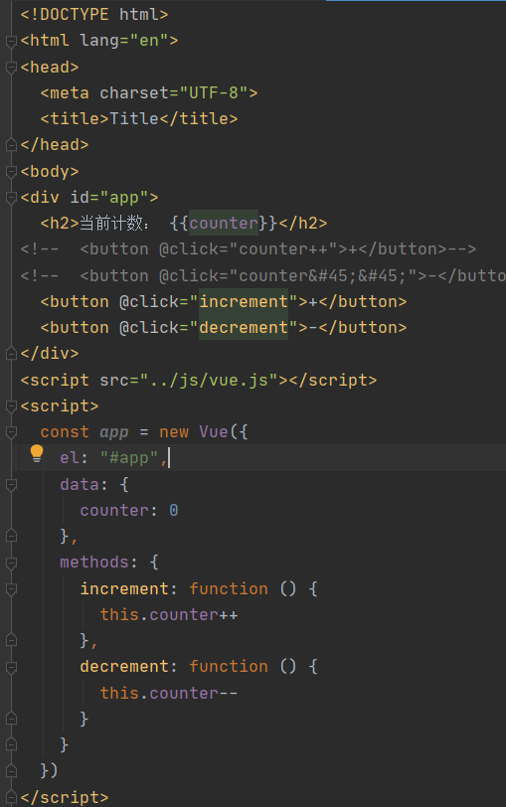
Vue小案例-计算器
现在，我们来实现一个小的计算器
点击 + 1
点击 – 1
这里，我们又要使用新的指令和属性了
新的属性：methods，该属性用于在vue对象中定义方法
新的组令：@click,该指令用于监听某个元素的点击事件，并且需要指定当发生点击时，执行的方法(方法通常是methods中定义的方法)

Slide 5
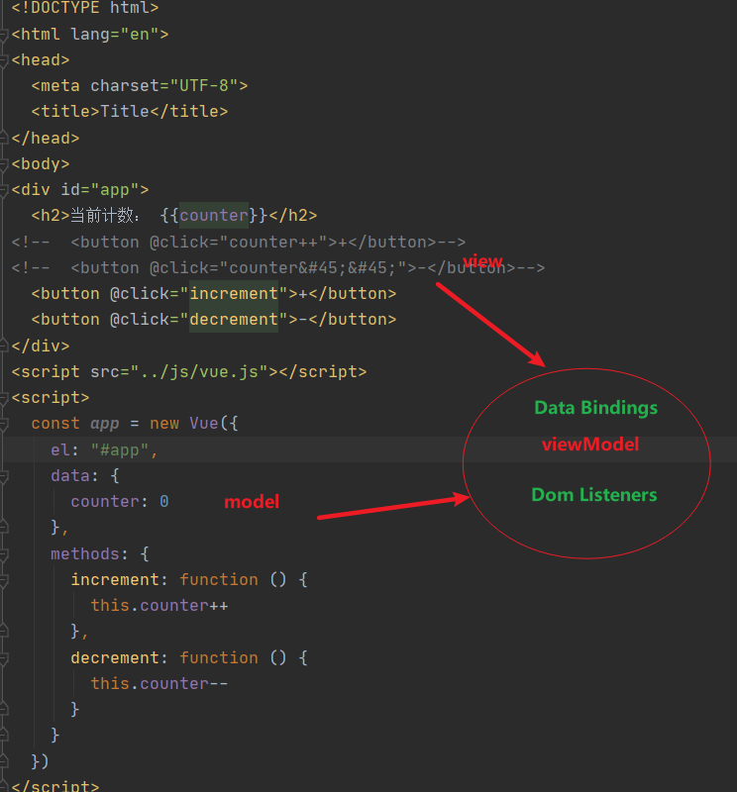
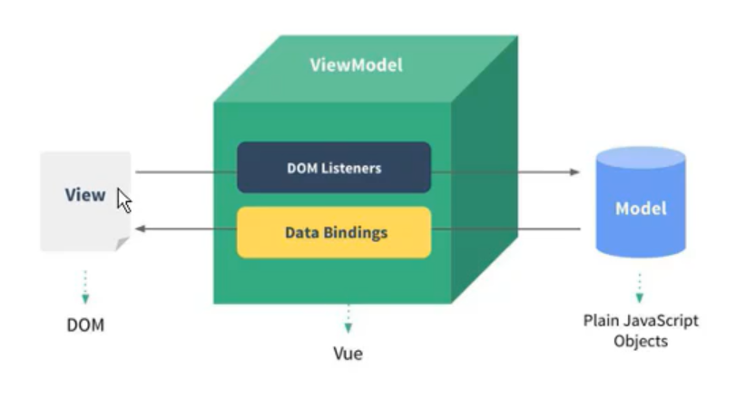
Vue中的MVVM
Model View View Model
维基百科
我们直接来看Vue的MVVM

Slide 6
计算器的MVVM
计数器的MVVM
我们的计算器中就有严格的MVVM黑想
View依然是我们的DOM
Model就是我们抽离出来的
ViewModel就是我们创建的Vue对象实例
它们之间如何工作呢？
首先ViewModel通过Data Binding让obj中的数据实时在DOM中显示
其次ViewModel通过Data Listerer来监听Dom事件，并且通过methods中的操作，来改变obj的数据
有发vue帮助我们完成VueModel层的任务，在后续的开发，我们就可以专注于数据的处理，以DOM的编写工作了

Slide 7
vue中的options
你会发现，我们在创建Vue实例的时候，传入了一个对象options
这个option中可以包含哪些选项呢？
详细解析：https://cn.vuejs.org/v2/api/#logo
目前掌握这些选项：
El:
类型：string || HTMLElement
作用：决定之后vue实例会管理哪一个DOM
Data:
类型：Object || function(组件中data必须是一个函数)
作用：Vue实例对应的数据对象
Methods:
类型：{[key:string]:functon}
作用：定义属于Vuer的一些方法，可以在其他地方调用，也可以在指令中使用

Slide 8
生命周期
在vue实例options中不仅可以传入方法等
还可以传入生命周期函数

Slide 9
插值操作
Mustache
V-once
V-html
V-text
V-pre
V-cloak

Slide 10
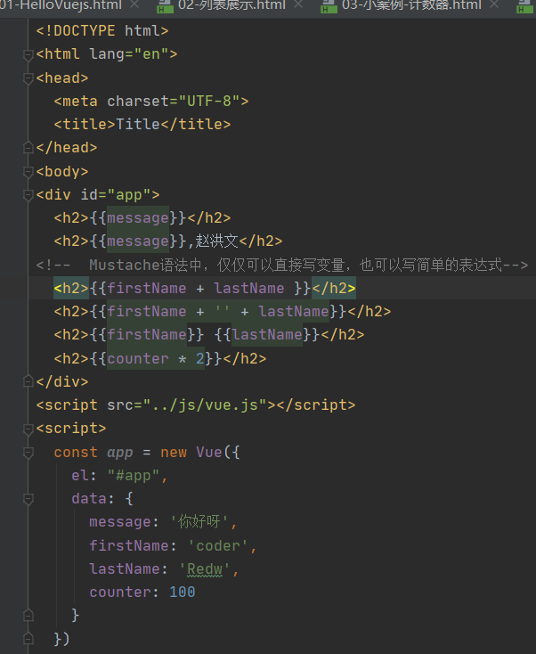
Mustache
如何将data中的文本数据，插入到HTML呢？
可以通过Mustache语法(双大括号)
我们可以像右边这样来使用，并且数据是响应式的

Slide 11
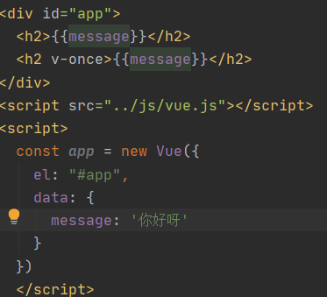
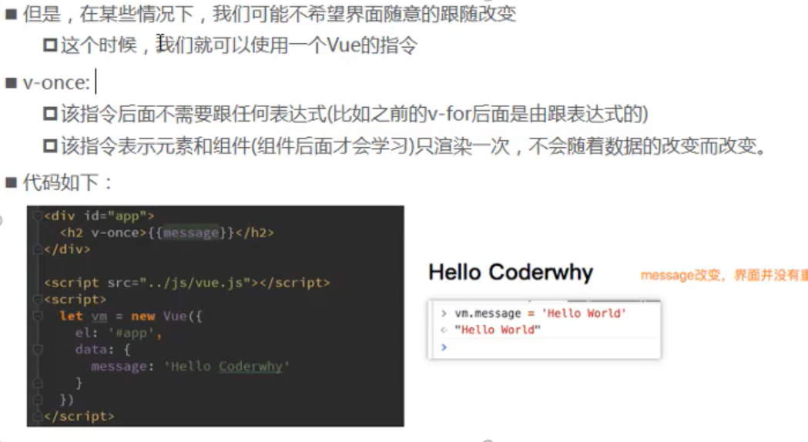
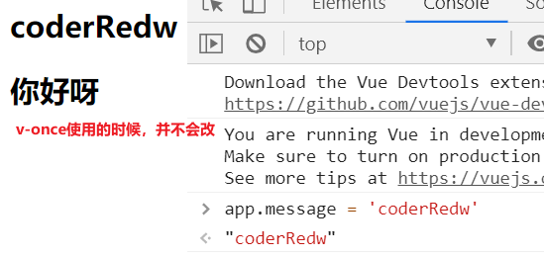
V-once

Slide 12
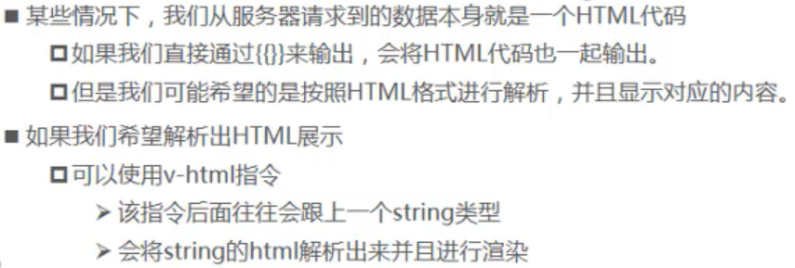
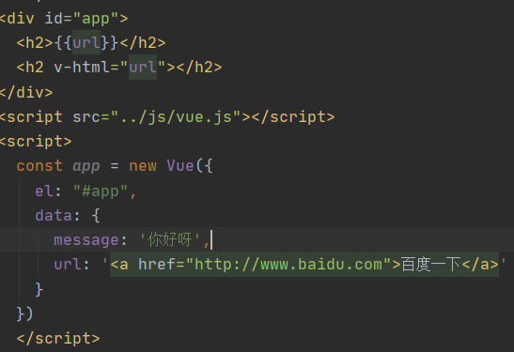
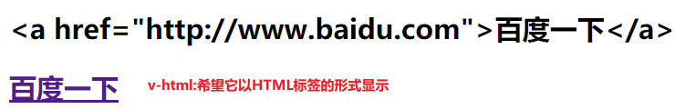
V-html

Slide 13
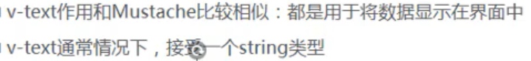
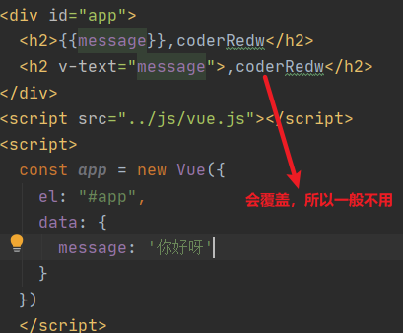
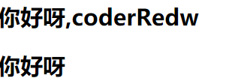
V-text

Slide 14
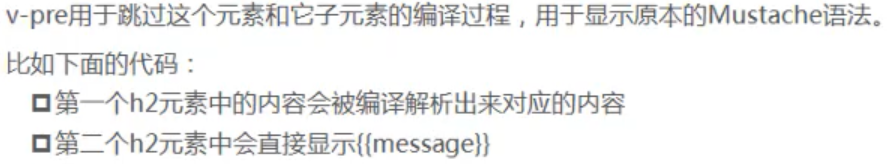
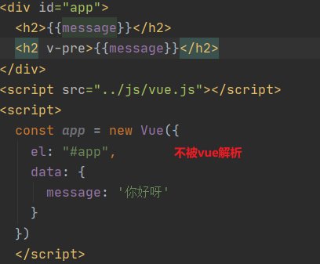
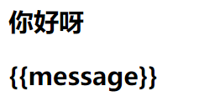
V-pre

Slide 15
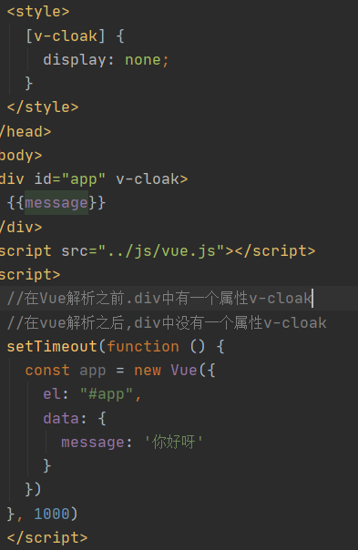
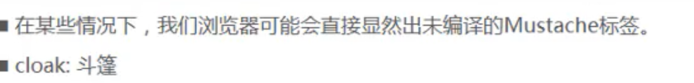
V-cloak

Slide 16
动态绑定属性
V-bind基本使用
V-bind语法糖
V-bind绑定class（一）-对象
V-bind绑定class（二）-对象
V-bind绑定class（三）-数组
V-bind与v-for的结合练习
V-bind动态绑定style（一）-对象
V-bind动态绑定style(二)-数组

Slide 17
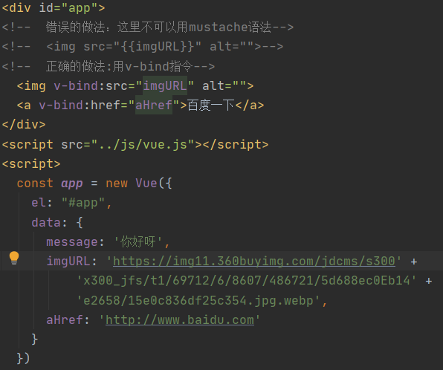
V-bind基本使用
V-bind用于绑定一个或多个属性值，或者向另一个组件传递props值(这个后面学)
在开发中，有哪些属性需要动态进行绑定？
还是有很多的，比如图片的链接scr、网站的链接href、动态绑定一些类、样式等等
比如通过vue实例中的data绑定元素的scr和href，代码如下

Slide 18
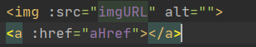
V-bind语法糖
V-bind有一个对应的语法糖，也就是简写形式
在开发中，我们通常会使得语法糖的形式，因为更简洁
简写方式如下

Slide 19
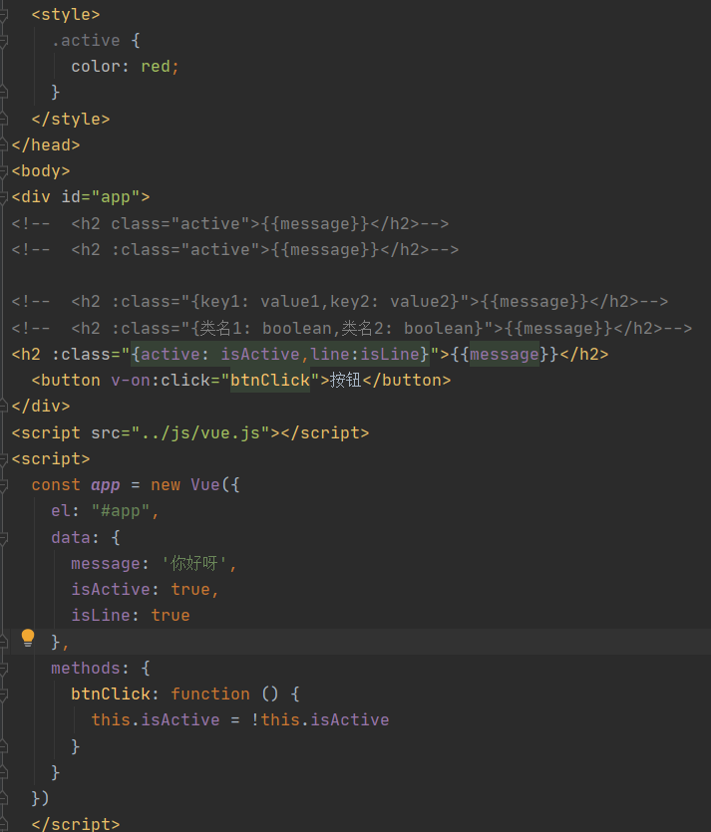
V-bind绑定class（一）
很多时候，我们希望动态的来切换class,比如
当数据为某个状态时，字体显示红色
当数据另一个状态时，字体显示黑色
绑定class有两种方式
对象语法
数组语法

Slide 20
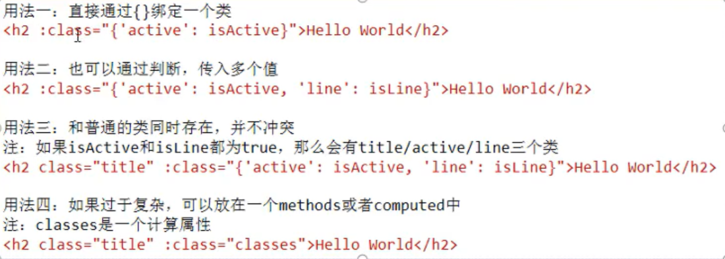
V-bind绑定class（二）-对象
绑定方式：对象语法
对象语法的含义是:class后面跟的是一个对象(后面接受的是一个布尔值)
对象语法有下面这些用法

Slide 21
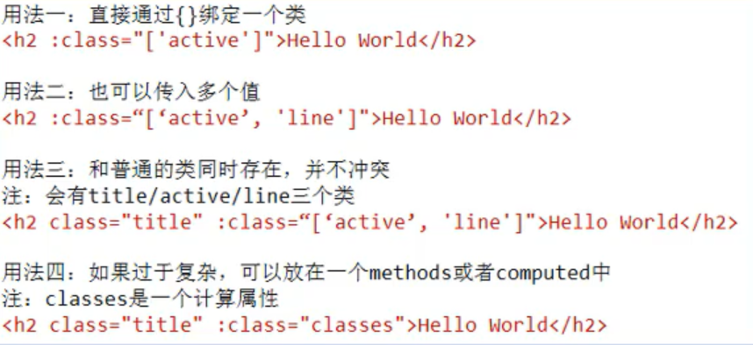
V-bind绑定class（三）-数组
绑定方式：数组语法
数组语法的含义是:class后面跟的是一个数组
数组语法有下面这些用法

Slide 22
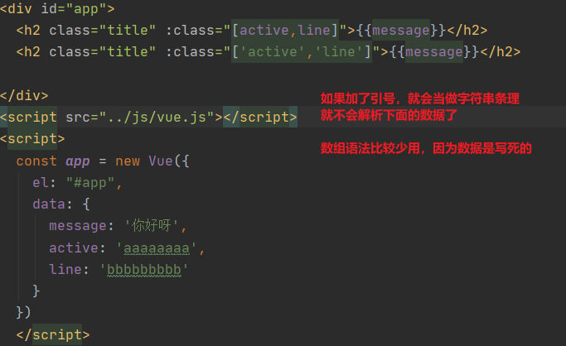
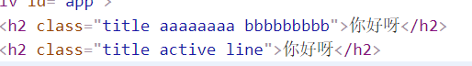
V-bind绑定class（三）-数组
代码演示

Slide 23
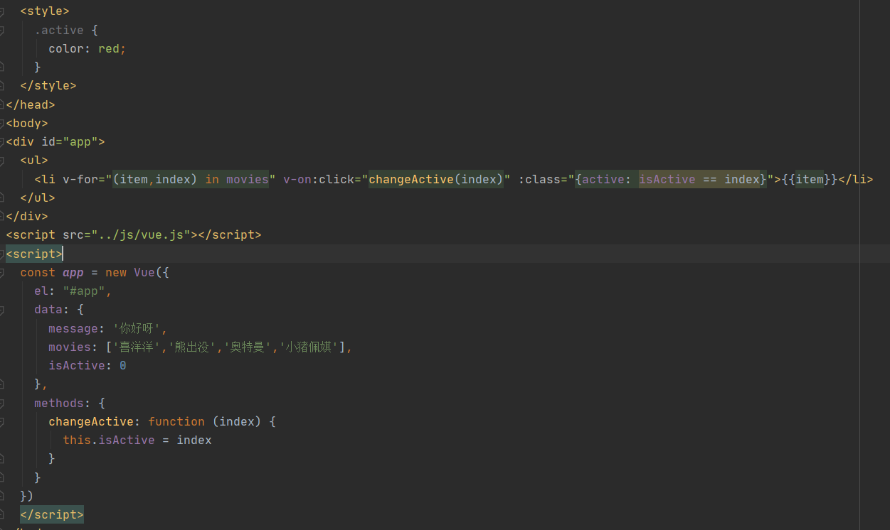
V-bind与v-for的结合练习

Slide 24
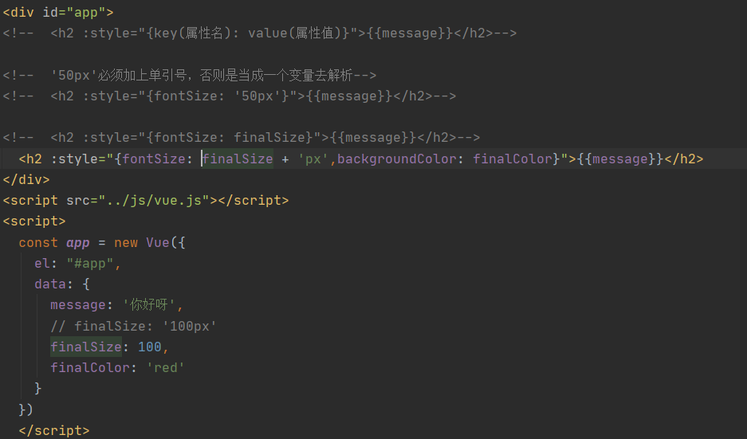
V-bind动态绑定style（一）-对象
我们可以利用v-bind:style来绑定一些css内联样式
在写css属性名的时候，比如font-size
我们可以使用驼峰式(camelCase) foneSize
或短横线分隔(kebab-case,记得要用单引号括起来) ‘fone-size’
绑定style两种方式
对象语法
数组语法

Slide 25
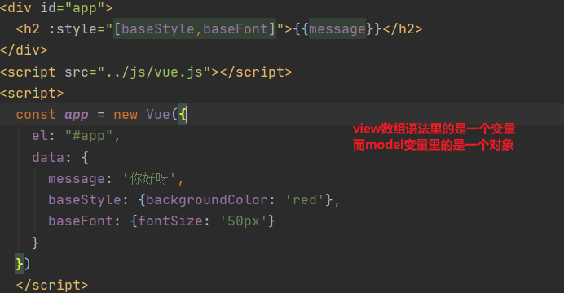
V-bind动态绑定style(二)-数组

Slide 26
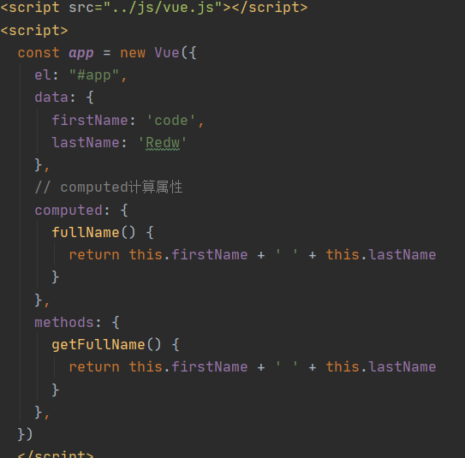
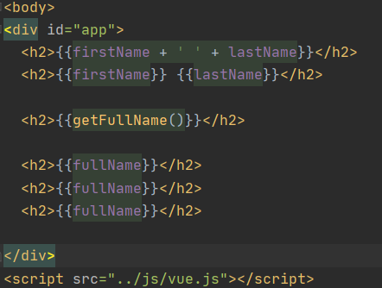
计算属性
我们知道，在模块中可以直接通过插值语法显示一些data中的数据
但是在某些情况，我们可能需要对数据进行一些转化后再显示，或者需要锵多个数据结合起来进行显示
比如我们有firstName和lastName两个变量，我们需要显示完整的名称
但是如果多个地方都需要显示完整的名称，我们就需要多个{{firstName}}{{lastNmae}}
我们可以将上面的代码换成计算属性
OK，我们发现计算属性是写在实例的computed选项的

Slide 27
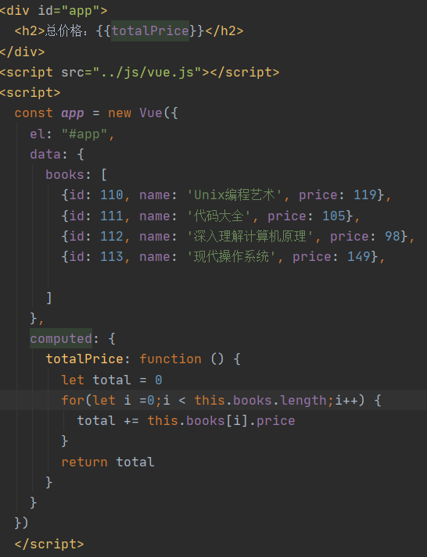
计算属性的复杂操作

Slide 28
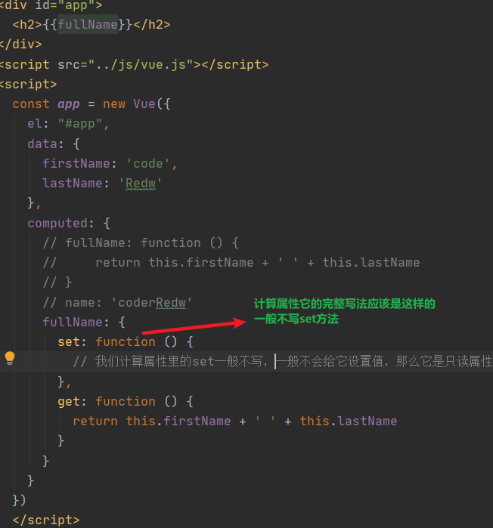
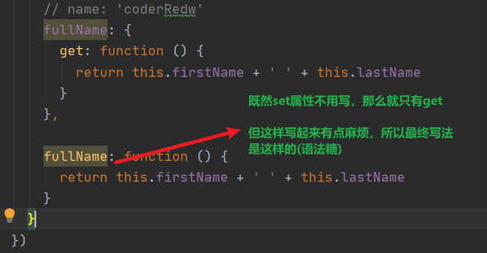
计算属性的set和get属性
计算属性完整写法
正因为它是个属性，所以在使用mustache就不用加小括号调用了

Slide 29
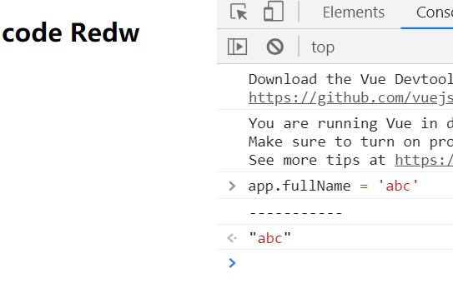
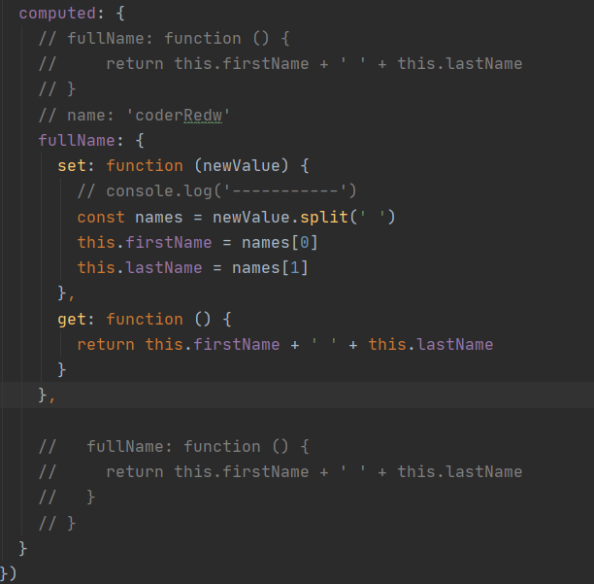
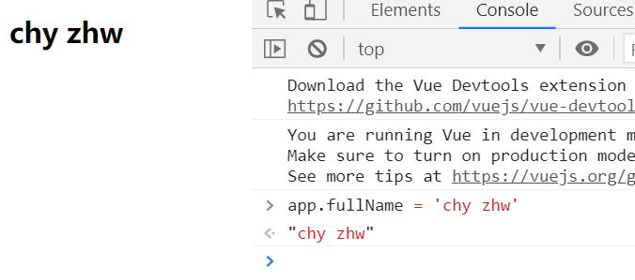
计算属性的set和get属性
如果你要是设置了set属性那么，就是在它改变的时候调用，那么它有返回值，既然有返回值，那么我们就要有接收(newValue)
接收

Slide 30
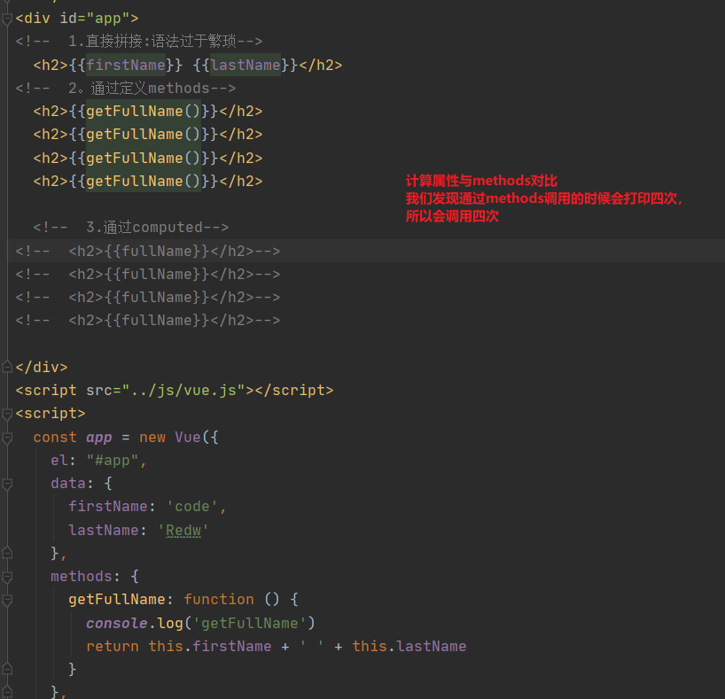
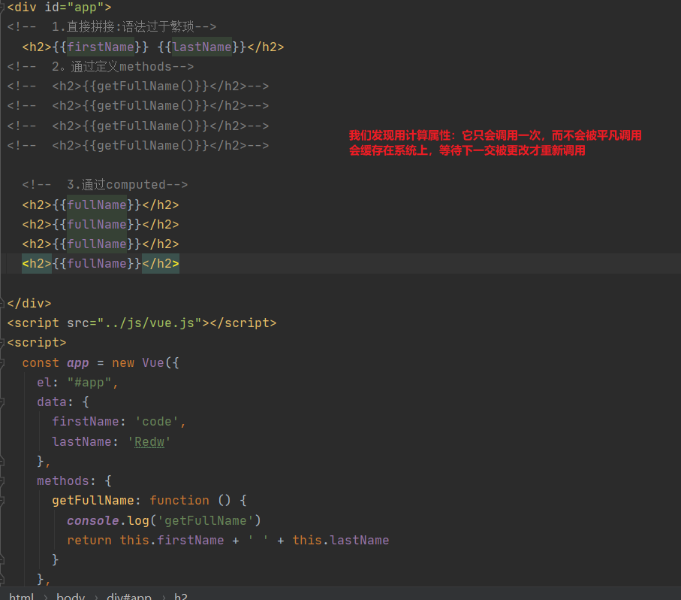
计算属性与methods对比
如果是关于计算的问题，或者多次调用相同数据的时候，在计算属性上性能会比较高
如果这个用methods做的话，
就要进行四次for循环，大大
降低了运行效率

Slide 31
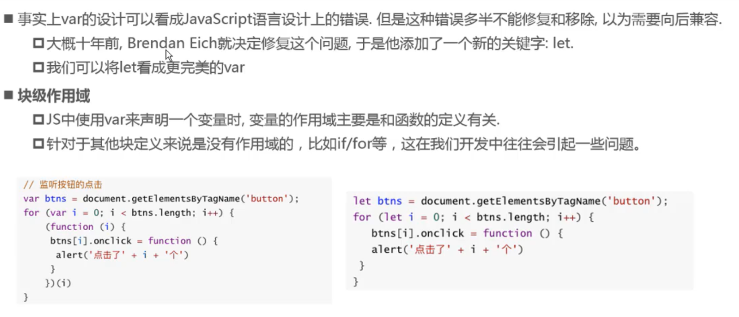
Let/var

Slide 32
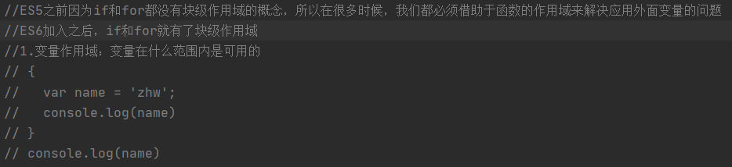
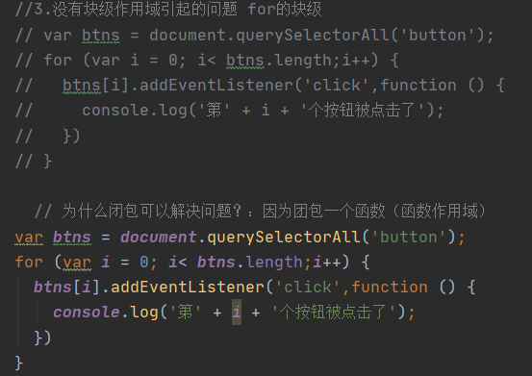
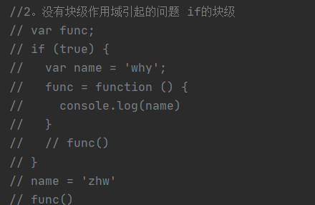
Let/var

Slide 33
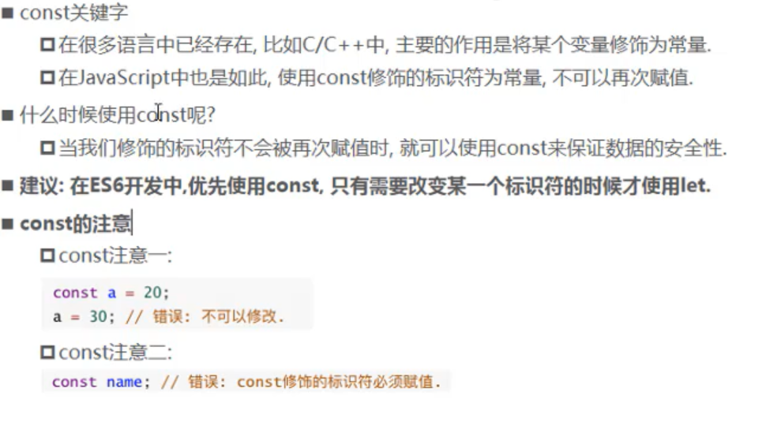
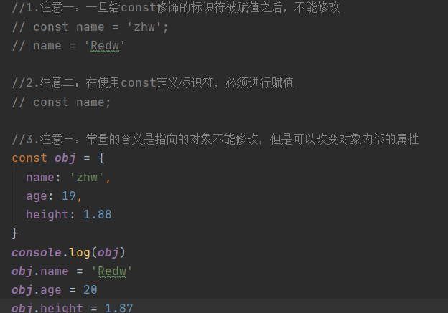
const

Slide 34
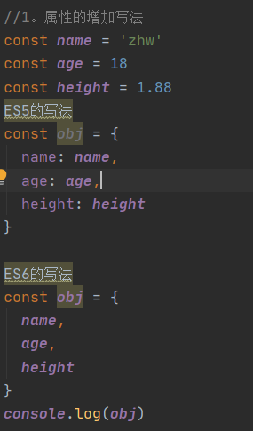
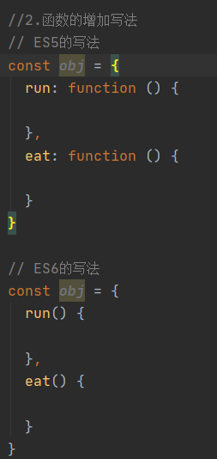
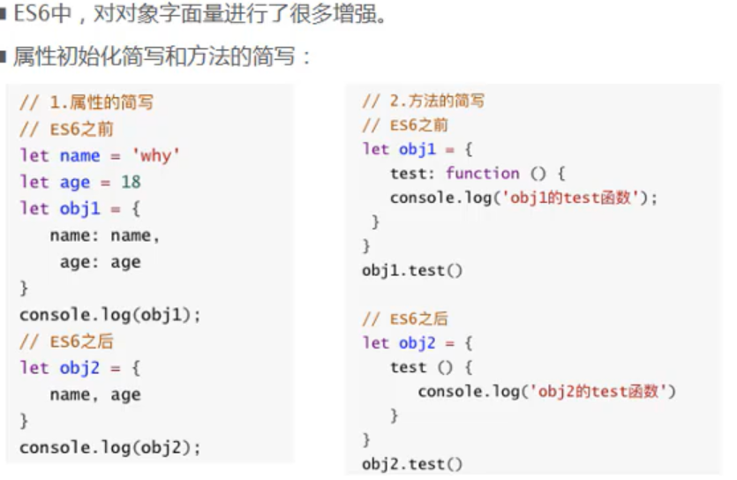
对象字面量增强写法

Slide 35
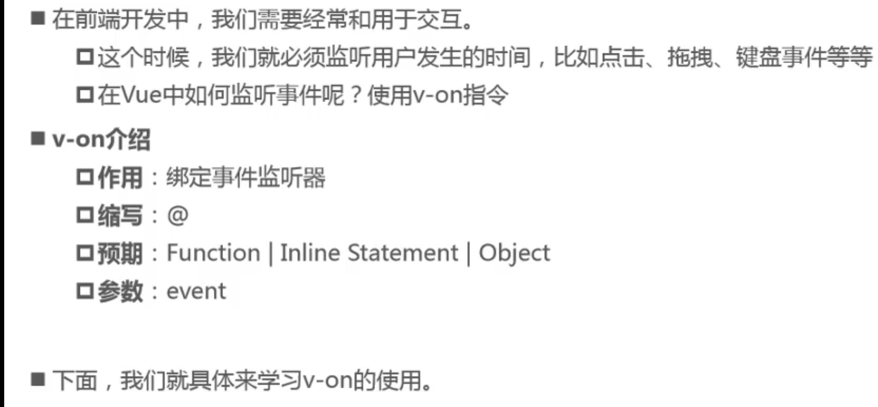
事件监听

Slide 36

V-on基础

Slide 37

V-on的基本使用

Slide 38


V-on参数
当通过methods中定义方法，以供@click调用时，需要注意参数问题
情况一：如果该方法不需要额外参数，那么方法的（）可以省略
但是：如果方法本身中有一个参数，那么会默认将原生事件event参数传递进行
情况二：如果需要同时传入某个参数，同时又需要event时，可以通过$event传入事件

Slide 39


V-on的修饰符

Slide 40



V-if、v-if-else、v-else

Slide 41


用户登录切换的案例

Slide 42

用户登录切换的案例-小问题
小问题
如果我们在有输入内容的情况下，切换了类型，我们会发现文字依然显示之前的输入内容
但是按道理讲，我们应该切换到另一个Inpu元素中了
在另一个input元素中，我们并没有输入内容
为什么会出现这个问题？
问题解答：
这是因为vue在进行DOM渲染时，出于性能考虑，会尽可能的复用已经存在的元素，而不是重新创建新的元素
在上面的案例中，Vue内部会发现原来的input不再使用，直接作为else中的Input来使用了
解决方案：
如果我们不希望vue出现类似重复利用的问题，可以给对应的input添加key
并且我们需要保证key的不同

Slide 43

V-show
V-show的用法和v-if非常相似，也用于决定一个元素是否渲染
V-if和v-show对比
V-if和v-show都可以决定一个元素是否渲染，那么开发吕我们如何选择呢？
v-if:当条件为false时，包含v-if指令的元素，根本就不会存在DOM中
v-show:当条件为false时，v-show只是我们的元素添加了一个行内样式:display:none
开发中如何选择呢？
当需要在显示与隐藏之间切片很 频繁时，使用v-show
当只有一次时，通过使用v-if

Slide 44


数组遍历

Slide 45


对象遍历

Slide 46


V-for使用过程中添加key
官方推荐我们在使用v-for时，给对应的元素或组件添加上一具:key属性
为什么需要这个key属性呢？
这个其实和vue的虚拟DOM的Diff算法有关系
这里我们借用react’s diff algorithm中的一张图来简单说明一下
当某一层有很多相同的节点时，也就是列表节点时，我们希望插入一个新的节点
我们希望可以在B和C之间加一个F，Diff算法默认执行起来是这样的。
即把C更新成F,D更新成C，E更新成D，最后于丹插入F，是不是很没有效率
所以我们需要使用key来给每个节点做一个唯一标识
Diff算法就可以正确的识别此节点
找到正确的位置插入新的节点
所以说，key的作用主要是为了高效的更新虚拟DOM

Slide 47

哪些数组方法是响应式的
因为vue是响应式的，所以当数据发生变化时，vue会自动检测数据变化，视图会发生对应的更新
Vue中包含了一组观察数组编译的方法，使用它们改变数组也会触发视图的更新
push()
Pop()
Shift()
Unshift()
Splice()
Sort()
Reverse()

Slide 48

效果

Slide 49



代码

Slide 50
Filter/map/reduce
Filter:对于返回的是false，就会过滤这次的数据
Map:如果想要对每个数组元素都转化，比如每个元素都乘以2
Reduce:对数组全部数据进行汇总，比如 相加 相减 相乘 相除

Slide 51
Filter/map/reduce
编程范式：命令式编程(原生js,jQuery)/声明式编程(vue,react)
编程范式：面向对象编程(第一公民：对象)/函数式编程(第一公民：函数)

Slide 52


filter
以前普通for循环
新函数filter

Slide 53


map
以前普通for循环
新函数map

Slide 54


reduce
以前普通for循环
新函数reduce

Slide 55

Filter/map/reduce结合
函数式编程

Slide 56

V-model的基本使用
表单控件在实际开发中非常常见的。特别是对于用户信息的提交，需要大量的表单
Vue中使用v-model指令来实现表单元素和数据的双向绑定

Slide 57

V-model的原理
V-model其实是一个语法糖，它的背后本质上是包含两个操作：
1.v-bind绑定一个value属性
2.v-on指令给当前元素绑定input事件
也就是说下面的代码：等同于下面的代码

Slide 58

V-model结合radio使用

Slide 59

V-model结合checkbox使用

Slide 60

V-model结合select使用

Slide 61

V-model的值绑定
什么值绑定？
就是动态的给value赋值而已
我们前面vue中的值，可以回头看一下，都是在定义input的时候直接给定的
但是真实开发中，这些input的值可能是从网络获取或定义在data中的
所以我们可以通过v-bind:value动态的给value绑定值
这不就是v-bind嘛？

Slide 62

修饰符

Slide 63

什么是组件化
人面对复杂问题的处理方式：
任何一个人处理信息的逻辑的问题时，我们不太可能一次性搞定一大堆的内容
但是，我们人有一种天生的能力，就是将问题进行拆解
如果将一个复杂的问题，拆分成很多个可以处理的小问题，再将其放在整体当中，你会发现大的问题也会迎任而解
组件化也是类似的思想：
如果我们将一个页面中所有的处理逻辑全部放在一起，处理起来就会变得非常复杂，而且不利于后续的管理以及扩展
但如果，我们讲一个页面拆分成一个小小的功能块，每个功能完成属性自己这部分独立的功能，那么之后整个页面的管理和维护就变得非常容易了

Slide 64

Vue组件化思想
组件化是vue.js中的重要思想
它是提供了一种抽象，让我们可以开发出一个个独立的可复用的小组件来构造我们的应用
任何的应用都会被抽象成一棵组件树
组件化思想的应用
有了组件化的思想，我们在之后 的开发中就要充分利用它。
尽可能的将页面拆分成一个个小的、可复用的组件
这样让我们的代码更加方便组织和管理，并且扩展性也更强

Slide 65


注册组件的基本步骤
组件的使用分成三个步骤
创建组件构造器
注册组件
使用组件
我们来看通过代码如何注册组件
查看运行结果：
和直接使用一个div看起来并没有什么区别
但是我们可以设想，如果很多地方都要显示这样的信息，我们是不是就可以直接使用<my-cpn></my-cpn>来完成呢

Slide 66

注册组件步骤解析

Slide 67


全局组件与局部组件
当我们通过调用Vue.component()注册组件时，组件的注册是全局的
这意味着该组件可以在任意vue实例下使用
如果我们注册的组件是挂载在某个实例中，那么就是一个局部组件

Slide 68

父组件与子组件
在刚开始的时候会来到实例app，看到
有注册(局部)就会去cpnC2,然后应会
进行编译，而当时在cpnC2，也注册了
那么cpn1就已经填的成html代码了，
如果你再使用<cpn1/>就会报错，
因为它没有会当没有注册过

Slide 69


组件语法糖
全局组件注册语法糖
局部组件注册语法糖

Slide 70

组件原始写法与语法糖对比
组件原始
组件语法糖

Slide 71


模块的分离写法
使用<script>标签
使用<template>标签

Slide 72

组件可以访问Vue实例数据吗
组件是一个单独功能模块的封闭：
这个模块有属于自己的HTML模块，也应该有属于自己的数据data
组件中的数据是保存在哪里呢？顶层的Vue实例中吗？
我们来测试一下，组件中能不能直接访问vue实例中的data

Slide 73


组件数据的存放
组件自己的数据存放在哪里呢
组件对象也有一个data属性（也可以有methods等属性，下面我们有用到）
只是这个data属性必须是一个函数
而且这个函数返回一个对象，在对象内部保存着数据

Slide 74





组件中的data为什么必须是一个函数
函数
这就涉及到内存的问题
就相当于一个闭包，每
一个函数都保存了单独的
变量
对象

Slide 75

组件中的data为什么必须是一个函数

Slide 76

父子组件通信
在上一个小节中，我们提到了子组件是不能引用父组件或者vue实例数据的
但是，在开发中，往往一些数据确实需要从上层传递到下层：
比如在一个页面中，我们从服务器请求到了很多的数据
其中一部分数据，并非是我们整个页面的大组件来展示的，而是需要下面的子组件进行展示
这个时候，并不会让子组件再一次发送一个网络请求，而是直接让大组件(父组件)将数据传递给小组件(子组件)
如何进行父子组件的通信呢?Vue官方提到
通过props向子组件传递数据
通过事件向父组件发送信息
在下面代码中，我直接将vue实例当做父组件，
并且其中包含子组件来简化代码
在真实开发中，vue实例和子组件的通信和父
组件和子组件的通信过程是一样的

Slide 77

props基本用法
在组件中，使用选项props来声明需要从父级接收到的数据
Props的值有两种方式
方式一：字符串数组，数组中的字符串就是传递时的名称
方式二：对象，对象可以设置传递时的类型，也可以设置默认值等
我们先看一个最简单的props传递

Slide 78


Props数据验证
在前面，我们的props选项是使用一个数组
我们说过，除了数组之外 ，我们也可以使用对象，当需要对props进行类型等验证时，就需要对象写法了
验证都支持哪些数据类型呢？
String
Number
Boolean
Array
Object
Date
Function
Symbol
当我们有自定义构造函数时，验证也支持自定义的类型

Slide 79



Props对象写法

Slide 80



Props驼峰标识的问题
V-bind在现在的版本中是不支持驼峰的，你必须用‘-’来连接

Slide 81
子级向父级传递
Props用于父组件向子组件传递数据，还有一种比较常见的是子组件传递数据或事件到父组件中
我们应该如何处理呢？这个时候，我们需要使用自定义事件来完成
什么时候需要自定义事件呢？
当子组件需要向父组件传递数据时，就要用到自定义事件了
我们之前学习的v-on不仅仅可以用于监听DOM事件，也可以用于组件间的自定义事件
自定义事件的流程：
在子组件中，通过$emit()来触发事件
在父组件中，通过v-on来监听子组件事件
我们来看一个简单的例子
我们之前做过一个两个按钮+1和-1，点击后修改counter
我们整个操作的过程还是在子组件中完成的，但是之后的展示交给父组件
这样，我们就需要将子组件中的counter，传给父组件的某个属性，比如total

Slide 82


子级向父级传递

Slide 83


自定义事件代码

Slide 84



父子组件通信案例
他们都是不同的
互不影响的值

Slide 85


父子组件的访问方式：$children
有时候需要父组件直接访问子组件，子组件直接访问父组件，或者是子组件访问跟组件
父组件访问子组件：使用$children或$refs
子组件访问组件：使用$parent（对象形式）
我们先来看下$children的访问
This.$children是一个数组类型，它包含所有子组件对象
我们这里通过一个遍历，取出所有子组件的message状态

Slide 86



父子组件的访问方式：$refs
开发中最常用

Slide 87



父子组件的访问方式：$parent -$root

Slide 88

为什么要使用slot
Slot翻译为插槽
在生活中很多地方都有插槽，电脑的USB插槽，插板当中的电源插槽
插槽的目的是让我们原来的设备具务更多的扩展性
比如电脑的USB我们可以插入U盘、硬盘、手机、音响、键盘、鼠标等
组件的插槽
组件的插槽也是为了让我们封闭的组件更加具有扩展性
让使用者可以决定组件内部的一些内容到底是什么
例子：移动网站上的民航栏
移动开发中，几乎每个页面才都有导航栏
导航栏我们必然会封闭成一个插件，比如nav-bar组件
一旦有了这个组件，我们就可以在多个页面中复用了

Slide 89
如何封闭这类组件呢？slot
如何封闭这类组件呢？
它们也很多区别，但是也有很多共性
如果，我们每一个单独去封闭一个组件，显然不合适：比如每个页面都返回，这部分内容我们就要重复去封闭
但是，如果我们封闭成一个，好像也不合理：有些左侧是菜单，有些是返回，有些蹭是搜索，有些是文字等等
如何封闭合适呢？抽取共性，保留不同
最好的封装方式就是将共性抽取到组件中，将不同暴露为插槽
一旦我们预留了插槽，就可以让使用者根据自己的需求，决定插槽中插入什么内容
是搜索框，还是文字，还是菜单，由调用者自己来决定
这就是为什么我们要学习组件中的插槽slot的原因

Slide 90




插槽代码演练

Slide 91


具名插槽
当子组件的功能复杂时，子组件的插槽可能并非一个
比如我们封装一个导航栏的子组件，可能就需要三个插槽，分别代表左边、中间、右边
那么，外面在给插槽插入内容时，如何区分插入的是哪一个呢
这个时候，我们就需要给插槽起一个名字
如何使用具名插槽呢？
非常简单，只要给slot元素一个name属性即可
<slot name= ‘myslot’></slot>

Slide 92

编译作用域
在真正学习插槽之前，我们需要先理解一个概念：编译作用域
官方对于编译的作用域解析比较简单，我们自己来通过一个例子来理解这个概念
我们来考虑下面的代码是否最终是可以渲染出来的
<my-cpn v-show=‘isShow’></my-cpn>中，我们使用了isShow属性。
isShow属性包含在组件中，也包含在vue实例中
答案：最终是可以渲染出来的，也就是使用的是vue实例的属性
为什么呢？
官方给出一条准则：父组件模块的所有东西都会在父级作用域内编译；子组件模块的所有东西都会在子级作用域内编译
而我们在使用<my-cpn v-show=‘isShow’></my-cpn>的时候，整个组件的使用过程是相当于在父组件中出现的
那么他的作用域就是父组件，使用的属性也是属于父组件的属性
因此，isShow使用的是vue实例中的属性，而不是子组件的属性

Slide 93
作用域插槽：准备
作用域插槽是slot一个比较难理解的点，而且官方文档说的又有点不清晰
这里，我们用一句话对其做一个总结，然后我们在后续的案例中来体会
父组件替换插槽的标签，但是内容由子组件来提供
我们先提一个要求
子组件中包括一组数据，比如：pLanguages: ['JavaScript','c++','python','c#','Go’]
需要在多个界面进行展示
某些界面是以水平方向-----展示的
某些界面是以列表展示的
某些界面直接展示一个数组
内容在子组件，希望父组件告诉我们如何展示，怎么办呢？
利用slot作用域插槽就行了slot-scope

Slide 94



作用域插槽代码演练

Slide 95


javaScript原始功能

Slide 96

匿名函数的解决方案

Slide 97


使用模块作为出口

Slide 98


使用模块作为出口-早期模块化做法

Slide 99


CommonJS（了解）
模块化有两个核心：导出和导入
CommonJS的导出：
CommonJS的导入：

Slide 100




export基本使用
使用export导入导出必须要在html使用type:module表示是一个模块

Slide 101



export导入导出函数和类

Slide 102


Export default
某些情况下，一个模块中包含某个的功能，我们并不希望给这个功能命名，而且让导入者可以自己来命名
这个时候就可以用export default
我们来到main.js中，这样使用就可以了
这里的myFuct是我自己命名的，你可以根据需要命名它对应的名字
另外，需要注意：
export default 在同一个模块中，不允许同时存在多个

Slide 103


Export default代码演示
另外，需要注意：
export default 在同一个模块中，不允许同时存多个

Slide 104



Import的使用
我们使用export指令导出了模块对外提供的接口，下面我们就可以通过import命令来加载对应的这个模块了
首先，我们需要有HTML代码中引入两个js文件，并且类型需要设置module
Import指令用于导入模块中的内容，比如aaa.js的代
如果我们希望某个模块所有的信息都导入，一个个导入显然有些麻烦
通过*可以导入模块中所有的export变量
但是通常情况下我们需要给*起一个别名，方便后续的使用

Slide 105
内容概述
认识webpack
Webpack的安装
Webpack的起步
Webpack的配置
Loader的使用
Webpack中配置vue
Plugin的使用
搭建本地服务器

Slide 106

什么是webpack
什么是webpack?
这个webpack还真不是一两句话可以说清楚的
我们先看袖官方的解释：
At its core,webpack is a static module bundler for modern javascript applications
从本质上来讲，webpack就是一个现代的javascript应用的静态模块打包工具
但是它是什么呢？用概念解释概念，还是不清晰
我们从两个点来解释上面这句话：模块和打包

Slide 107

前端模块化
前端模块化
在前面学习中，我已经用了大量的篇幅解释了什么前端需要模块化
而且我也提到了目前使用前端模块化的一些方案：AMD CMD CommonJS ES6
在ES6之前 ，我们想进行模块化开发，就必须借助于其他的工具，让我们可以进行模块化开发
并且通过模块化开发完成了项目后，还需要处理模块间的各种依赖，并且将其进行整合打包
而webpack其中一个核心就是让我们可能进行模块化开发，并且会帮助我们处理模块间的依赖关系
而且不仅仅是javascript文件，我们的css json图片文件等等在webpack中都可以被当做模块来使用（在后续我们看）
这就是webpack中模块化的概念

Slide 108

和grunt/gulp对比
Grunt/gulp要核心是task
我们可以配置一系列的task,并且定义task要处理的事务（例如ES6 ts转化 图片压缩 scss转css）
之后grunt/gulp来依次执行这些task,而且记整个流程自动化
所以grunt/gulp也被称为前端 自动化任务管理工具
我们来盾一个gulp的task
下面的task就是将scr下面的所有js文件转成ES5的语法
并且最终输出到dist文件夹中
什么时候用grunt/gulp呢
如果你的工程模块块依赖非常简单，甚至是没有用到模块化的概念
只需要进行简单的合并、压缩、就使用grunt/gulp即可
但是如果整个项目使用了模块化管理，而且相互依赖非常强，我们就可以使用更强大的webpack了
所以，grunt/gulp和webpack有什么不同呢
Grunt/gulp更加强调的是前端流程的自动化，模块化不是它的核心
Webpack更加强调模块化开发管理，而文件压缩合并、预处理等功能、是他附带的功能

Slide 109

Webpack安装
安装webpack首先需要安装node.js,node.js自带了软件包管理工具npm
查看自己的node版本
全局安装webpack(这里我先指定版本号3.6.0,因为vue cli2依赖该版本)
局部安装webpack(后续才需要)
--save-dev是开发时依赖，项目打包后不需要继续使用的
为什么全局安装后，还是局部安装呢？
在终端直接执行webpack命令，使用的全局安装的webpack
当在package.json中定义了scripts时，其中包含了webpack命令，那么使用的是局部webpack

Slide 110

准备工作
我们创建如下文件和文件夹
文件和文件夹解析：
Dist文件夹：用于存放之后打包的文件
Scr文件夹：用于存放我们写的源码
Main.js：项目的入口文件。具体内容查看下面详情
mathUtils.js:定义了一些数学工具函数，可以在其他地方引用，并且使用。具体内容查看下面详情
Index.html:浏览器打开展示的首页html
Package.json:通过npm init生成的，npm包管理的文件（暂时没有用上，后面才会用上）
mathUtils.js文件的中代码：
Main.js文件中的代码

Slide 111

Js文件中的打包
不识别module.export{}

Slide 112

打包后的文件

Slide 113




Webpack初体验
可以让对应的依赖包打包在dist/bundle.js中
最后只需要在Index.html引入bundle.js就可以了

Slide 114




Webpack初体验
重新再执行下命令就可以了

Slide 115


入口和出口-1
我们考虑一下，如果每次使用webpack的命令都需要写上入口和出口作为参数，就非常麻烦，有没有一种方法可以将这两个参数写到配置中，在运行中，直接读取呢？
当然可以，就是创建一个webpack.config.js文件
下次执行命令的时候直接使用webpack就会直接执行./src/main.js ./dist/bundle.js

Slide 116

入口和出口-2
但在开发中，我们不使用webpack去执行，正真的是npm run build
要怎么用呢?
下载npm init(package.json)
在script脚本中定义”build”:”webpack”

Slide 117

局部安装webpack
为什么要进行局部安装webpack
因为是如果是全局安装(你安装的是webpack@4.1.0)，别人下载了你的项目，而别人的是全局webpack@3.6.0的版本，这时你进行打包运行就会出错，因为如果在package.json中没有安装局部的webpack,默认会从全局中也就是你安装过的webpack@4.1.0，而如果你在package.json中安装了webpack的局部安装，别人下载使用的时候默认会从package.json中下载对应的webpack的版本，这才不会出错
在控制端执行默认是先执行全局安装，如果你就想用本地而不在
Package.json定义，node_modules/.bin/webpack
安装npm install webpack@3.6.0 –-save-dev

Slide 118

Package.json中定义启动
但是，每次执行都敲这么一长串有没有觉得不方便呢？
OK，我们可以在package.json的script中定义自己的执行脚本
Package.json中的scripts的脚本在执行时，会按照一定的顺序寻找命令对应的位置
首先，会寻找本地的node_modules/.bin路径中对应的命令
如果没有找到，会去全局的环境变量中寻找
如何执行我们的build指令呢
Npm run build

Slide 119

什么是loader

Slide 120


Css文件处理-准备工作

Slide 121

Css文件处理-打包错误信息

Slide 122


Css文件处理-css-lader

Slide 123

Css文件处理-style-lader

Slide 124

Css文件-其他报名信息
一定是版本太高，或太底 重新下载npm install css-loader@2.0.0 –save-dev

Slide 125





Less文件处理-准备工作

Slide 126

Less文件处理-less-loader

Slide 127

图片文件处理-资源准备阶段

Slide 128

图片文件处理-url=loader

Slide 129

图片文件处理-file-loader

Slide 130

图片文件处理-修改文件名称
所有使用url的地址都会拼接上dist/

Slide 131



代码演示

Slide 132

ES6语法处理

Slide 133

引入vue.js

Slide 134

打包项目-错误信息

Slide 135


El和template区别（一）

Slide 136

El和template区别（二）

Slide 137

El和template区别-代码演示

Slide 138

Vue组件化开发引入

Slide 139

Vue文件封闭处理

Slide 140


vue-的其他错误
然后通过npm install重新打包

Slide 141


Vue小知识-extensions

Slide 142

认识plugin

Slide 143


添加版权的plugin
我们先使用一个最简单的插件，为打包的文件添加版权声明
该插件名字叫BannerPlugin,属于webpack自带插件
按照下面的方式来修改webpack.config.js

Slide 144

打包html的plugin

Slide 145

Js压缩的plugin
注：使用了这个插件，那个BannerPlugin这个插件将失效

Slide 146


搭建本地服务器

Slide 147



小知识
在下一节我们可以抽离这些在开发时
要用的，与运行时要用的

Slide 148




配置文件分离-（一）

Slide 149


配置文件分离-（二）
对文件进行合并就要下载：npm install webpack-merge –-save-dev →merge(合并)
这个能对配置文件进行合并，因为我们都是弄的配置文件
虽然比较麻烦，但在正真开发中配置文件过多，就不好维护

Slide 150

配置文件分离-（二）
开好了以后，我们就可以删除webpack.config.js文件了
但是重新执行npm run build就会出现打不到文件的错误信息，这很简单，因为我们删除了webpack.config.js

Slide 151




配置文件分离-（三）
正我们重新执行npm run build，发现不是在dist上打包的，而是在build下打包的
为什么呢？
解决方法
用npm run dev也是可以的

Slide 152

什么是vue cli

Slide 153

Vue cli使用前提-node

Slide 154

Vue cli使用前提-webpack

Slide 155


Vue-cli的使用

Slide 156


Vue cli2初始化项目详解

Slide 157

目录结构详解

Slide 158
安装cli错误的情况
删除C:\Users\赵洪文\AppData\Roaming\npm-cache 这个文件夹
或者：npm clear cache –force
再不行卸载node再重装

Slide 159



Runtime-complier和runtime-only区别
我们先安装runtime-compiler和runtime-only

Slide 160


Runtime-complier和runtime-only区别
先看下下一页的vue运行过程

Slide 161

Runtime-complier和runtime-only区别-Vue的运行过程

Slide 162

Runtime-complier和runtime-only区别

Slide 163







Render到底是什么

Slide 164



Render在渲染的时候没有template
我们发现没有template，却有render
因为在内部已经把template编译成render函数了
那么.vue内部文件中的template是由谁处理了呢
答：是由我们之前安装了vue-template-compiler
它会将我们的template解析成render函数

Slide 165

npm run build的过程

Slide 166

npm run dev的过程

Slide 167

webpack.base.conf.js起别名
现在先知道这个东西，以后在
用的时候是必须得改的

Slide 168


Vue-cli3

Slide 169

认识vue cli3

Slide 170


cli3初始化项目时的配置
rc文件: run command->运行终端

Slide 171

目录结构

Slide 172

配置去哪里了？

Slide 173
改更cli3配置文件
如果你想要更改相关配置文件你需要
新建一个vue.config.js文件（名字固定）
在里面通过module.export = {}

Slide 174

箭头函数
问题：箭头函数中的this是如何查找的呢？
答案：向外层作用域，一层层查找this,直到有this的定义

Slide 175
内容概述
认识路由
Vue-router基本使用
Vue-router嵌套路由
Vue-router参数传递
Vue-router导航守卫
Keep-alive

Slide 176


什么是路由

Slide 177
什么是后端渲染
在早期的时候是通过jsp(java server page)或php + html + css技术传到浏览器显示这个网页
比如我们在浏览器输入一个URL(https://www.taobao.com)，那么它就会把这个URL发送到服务器，服务器拿到这个地址之后，它会进行解析，解析是要显示什么样的页面(首页、个人)，显然这个网址是淘宝的首页，然后他会通过一种叫jsp技术直接将这个网页写好(已经写好)，这个网页包含html+css+一些jsp代码 →(java代码的作用是从数据库中读取数据，并且将它动态的放在页面中，最终这个页面在服务器就已经长成这个样子了)，最后他将最终的网页直接发送到浏览器，传给浏览器的只有html+css
也称为服务端渲染和后端渲染

Slide 178

后端渲染解析图

Slide 179

后端路由阶段

Slide 180

前后端分离阶段

Slide 181
前端渲染
其实分四个角色：浏览器 静态资源服务器 提供API接口的服务 服务器
在浏览器输入一个URL(https://www.jd.com),它会向静态资源服务器返回html+css+js,浏览器拿到静态服务器返回的代码：html+css在浏览器直接进行渲染，而js代码必须由浏览器去执行，而js代码请求的API会去提供API接口的资源，然后就会返回对应的数据给浏览器，浏览器就会有大量的数据，通过其他js代码创建元素和插入元素，然后渲染在浏览器，这就是前端渲染
总结：浏览器中显示的网页中大部分内容，都是由前端写的js代码在浏览器中执行，最终渲染出来的网页

Slide 182

前端渲染解析图

Slide 183

前端路由
SPA页面(单页面富应用)：simple page web applicaton→整个网页只有一个html页面
SPA页面也有四个角色：浏览器、静态资源服务器、API服务器、数据库
在浏览器输入一个网址(coderwhy.com)它会从静态资源服务器（只有一个index.html+css+js）全部下载返回给浏览器，但是并不会一开始就全部会执行的（比如在页面中你点击了我的(首页)，就会从全部下载资源里抽离出该要显示的页面），那它必须要有一个技术支撑，那就是前端路由。
前端路由通过你点击的按钮从全部下载的资源抽离显示该有的页面(coderwhy/home)
再如coderwhy/about地址，前端路由会从全部下载的资源抽离about的相关代码页面

Slide 184

前端路由解析图

Slide 185


URL的hash
Hash默认会有#

Slide 186

HTML5的history模式：pushState
Push和back相当于入载和出载

Slide 187

HTML5的history模式：replaceState

Slide 188


HTML5的history模式：go

Slide 189

认识vue-router

Slide 190

安装和使用vue-router

Slide 191



vue-router使用前步骤代码
在scr下创建router文件夹，并新建Index.html
映射实例

Slide 192




router配置映射

Slide 193


router配置映射呈现
为什么是在App.vue中写router-link呢，而不是在components中的About/Home呢
因为只有App.vue才会真正渲染在浏览器上，因为在App.vue中有render函数

Slide 194


Router-link标签

Slide 195


路由的默认路径

Slide 196



改变地址默认的hash#
在地址栏默认是hash(默认有一个#)，感觉不太好

Slide 197


Router-link补充
如果太多标签，每一个都要单独设置active-class太麻烦了
在router实例中有一个linkActiveClass属性，将其设置你需要的class

Slide 198

路由代码跳转
有时候，页面的跳转可能需要执行对应的javascipt代码，这个时候，就可以使用第二种跳转方式了

Slide 199






动态路由

Slide 200

打包文件的解析
当你执行npm run build时，它会把js css抽离，并把js分成多份
为什么vue要把js分成那么多份呢？因为前端路由：因为没有进行抽离的时候，是把全部js和css文件全部都
放在一个js文件，造成文件过大，浏览器从静态服务器中取出造成压力过大,在传的过程中用户可以会看到没有
加载的文件，造成空白

Slide 201

认识路由的懒加载

Slide 202

路由懒加载的效果

Slide 203

懒加载的方式

Slide 204


懒加载演示
这三个组件从不会一开始就加载，等需要用到的时候再加载

Slide 205

认识嵌套路由

Slide 206






路由嵌套

Slide 207

传递参数的方式
一般有大量的数据就通过query类型

Slide 208





Query传递参数
URL:
协议：//主机：端口/路径？查询
Scheme://host:prot/path?query#fragment

Slide 209




Query路由代码跳转

Slide 210




$router的实例

Slide 211


$rout的实例
$router是router的实例
$router是处于当前活动的路由

Slide 212



$router和$route的由来
我们来到node_model中的vue-router的文件夹中的scr里面的index.js（源码）

Slide 213

$router和$route的由来
我们发现$router都是定义在vue的原型上的，那么我们也可以定义自己的属性，并且也可以拿到

Slide 214


需求
我们有这样一个需求：点击首页，标题显示首页，点击用户，显示首页，以此类推
生命周期函数：
Created: 在我们创建之后就会调用
Mounted:我们的template挂载之后就会调用的
Updated:当我们的界面刷新的时候调用的
这样可是可以，但是如果有很多个呢？是不是就要全部都要改下了，或者标题改变的
我们可以使用全局导航守卫

Slide 215

为什么使用导航守卫

Slide 216




全局导航守卫
跳转之前
运行成功了，但是首页却显示
Unfefined,为什么？
我们可以打印看看

Slide 217



全局导航守卫

Slide 218



导航守卫补充
在各路由中创建守卫
在各组件中创建守卫

Slide 219

keep-alive
Keep-alive是Vue内置的一个组件，可以使被包含的组件保留状态，或避免重新渲染
Router-view也是一个组件，如果直接被包在keep-alive里面，所有路径匹配到的视图组件都会被缓存

Slide 220


Keep-alive用法
现在我们可以理解：为什么点击其他组件又点击
回来发现显示是我们第一次的原始内容，
而不是我们上一次
点击时的内容

Slide 221



Keep-alive用法
activated,deactivated这两个函数，只有该组件被保持了状态使用了keey-alive时，才是有效的

Slide 222


Keep-alive属性
Created和destroyed都不会重新创建

Slide 223

什么是promise

Slide 224

网络请求的回调地狱

Slide 225

定时器的异步事件

Slide 226



Promise的基本使用

Slide 227


Promise的三种状态

Slide 228

Promise的另一种形式

Slide 229



Promise的链式编程
简写
再简写

Slide 230


Promise抛出
reject
throw

Slide 231

promise的all方法

Slide 232


Vuex是做什么的

Slide 233

管理什么状态呢？

Slide 234



单界面的状态管理

Slide 235

单界面的状态管理的实现

Slide 236



需求—父子组件通信
我想在hellVuex.vue中用App.vue中的counter数据
在开发中如果是父子组件关系最好用
父子组件的关系进行传递
在下面我们假设他们没有关系，我们就可以通过vuex进行
封装

Slide 237

多界面状态管理

Slide 238



Vuex初始化
因为它是一个插件，所以要进行安装npm install vuex –save
然后我们可以新建文件夹store(开发者都喜欢叫这个名字)，里面新建Index.js→和router一样的步骤，但是创建实例不太一样

Slide 239



Vux传递数据

Slide 240


vuex状态管理图
解析：
Vue components组件引用了State数据，
如果你要通过组件改变State的数据，你需要调用
Dispatch发布一个Actions行为，然后再Action上做
一个Commit提交到Mutations,然后就可以通过Mustations
修改State里的数据。
这什么要这么做呢？
因为Devtools工具，它可以记录你每次修改State里的状态
到时候你就可以看到State跟踪到哪一步错了
错误
像上一节中，你直接饶过mutations,通过components
修改State里的值,Devtools就跟踪不到(当然可以直接改)，
但vue不推荐这样做，只要是修改State的状态，就必须经过
Mutations进行修改，这样Devtools才会跟你记录，才能跟踪
每一步的状态，调式的时候才更加方便
当然你直接饶过Actions行为直接到Mutations修改官方
也允许这样做
如果你有异步操作就必须去Actions里面去做，而Mutations
通常是做同步操作的，异步做完提交到Mutations自然就成了同步了
如果你异步操作直接去Mutations做，devtools会跟踪不到

Slide 241



Vuex的正确传递数据与devtools

Slide 242
Vuex核心概念
Vuex有几个比较核心的概念
State
Getters
Mutation
Action
Module

Slide 243

State单一状态树

Slide 244


Getters案例

Slide 245




Getters案例

Slide 246




Getters作为参数和传递参数

Slide 247


Mutation状态更新
Vuex的store状态的更新唯一方式：提交mutation
Mutation主要包括两部分：
字符串的事件类型（type）
一个回调函数(handler),该回调函数的第一个参数就是state
Mutation的定义方式
通过mutation更新

Slide 248






Mutation传递参数
官方说过，只要是更改state的数据，就一定用mutation

Slide 249



Mutation第二种提交风格

Slide 250




Mutation响应规则
Vuex的store中的state是响应式的，当state中的数据发生改变时，vue组件会自动更新
这就要求我们必须遵守一些vuex的对应规则
提前在stroe中初始化好所需的属性
当给state中的对象添加新属性时，使用下面的方式：
方法一：使用Vue.set(obj,’newProp’,123)
方法二：用新对象给旧对象重新赋值

Slide 251

Mutation常量类型-概念

Slide 252




Mutation常量类型

Slide 253




Mutaion同步函数

Slide 254


Actions异步函数

Slide 255




Action携带参数
优雅的方式

Slide 256



认识Module

Slide 257








Module传参

Slide 258




项目结构

Slide 259

选择什么网络模块

Slide 260


jsonp

Slide 261

jsopn的封装

Slide 262

为什么选择axiox

Slide 263

Axios请求方式

Slide 264

发送get请求演示

Slide 265



Axios的简单使用

Slide 266


Axios的简单使用

Slide 267




axios发送并发请求
有时候，我们可能 的需求同时发送两个请求
使用axios.all，可以放入多个请求的数组
Axios.all([])返回的结果是一个数组，使用axios.spread可将数组[res1,res2]展开为res1,res2
数组解构

Slide 268


全局配置

Slide 269

常见的配置选项
post有效
Get有效

Slide 270


为什么要使用Axios实例

Slide 271

Axios实例

Slide 272


为什么要实现axios的封装

Slide 273




Axios的封装（1）
理解调用

Slide 274


Axios的封装（2）

Slide 275



Axios封装的最终方法
最终封装

Slide 276



Axios拦截器

